Slide 1
UBND QUẬN LONG BIÊN
TRƯỜNG TIỂU HỌC ÁI MỘ B
TẬP LÀM VĂN
TRẢ BÀI VĂN KỂ CHUYỆN

Slide 2
Em chọn một trong các đề sau:
1
2
3
Hãy kể một kỉ niệm khó quên về tình bạn.
Hãy kể một câu chuyện em thích nhất trong những chuyện đã học.
Hãy kể một câu chuyện cổ tích mà em biết theo lời một nhân vật trong câu chuyện đó.

Slide 3
NHẬN XÉT CHUNG
Ưu điểm
Đa số bài làm có bố cục đầy đủ, rõ ràng, cân đối. Cốt truyện hợp lí.
Một số bài làm biết sử dụng lời kể tự nhiên, diễn đạt trôi chảy, phân biệt lời nói nhân vật với lời dẫn chuyện.
Kể có sáng tạo, xen lần tả cảnh, tả tình cảm, tâm trạng của nhân vật.

Slide 4
NHẬN XÉT CHUNG
Tồn tại:
- Một số bài bố cục chưa cân đối.
- Mở bài: Chưa giới thiệu được câu chuyện định kể.
- Thân bài: Nội dung câu chuyện kể chưa đầy đủ, chưa làm nổi bật tính cách nhân vật với lời dẫn chuyện, thiếu sáng tạo trong lời kể.
- Cách dùng từ, đặt câu chưa phù hợp.
- Kết bài: Rút ra nội dung bài học còn sơ sài.

Slide 5
Chữa lỗi chính tả
1
khóc lấc lên
khóc nấc lên
từ dã
từ giã
buồn bả
Buồn bã
giỏi dang
giỏi giang

Slide 6
Chữa lỗi dùng từ, đặt câu
Mở bài của HS:
Em xin kể 1 câu chuyện mà em thích trong những chuyện em đã được học.
Gợi ý:
Trong những câu chuyện kể về anh hùng của dân tộc, em ấn tượng nhất là nhà yêu nước Nguyễn Trung Trực. Sau đây, em xin kể về câu chuyện trên.
Kết bài của HS:
Em rất thích câu chuyện trên.
Gợi ý:
Câu chuyện thật hay và bổ ích. Qua câu chuyện trên, em rút ra được bài học cần phải luôn chăm chỉ, cần mẫn lao động thì mới có được thành quả tốt. Người sống hiền lành, tốt bụng, thường giúp đỡ người khác thì sẽ được đền đáp xứng đáng, còn ai tham lam thì phải gánh chịu hậu quả.

Slide 7
Chữa lỗi dùng từ, đặt câu
Thân bài của HS:
Dòng suối hỏi anh đi đâu, người săn nai trả lời tôi đi săn con nai thịt con nai rất ngon, dòng suối khuyên can anh vẫn cắm cúi đi tới.
Gợi ý:
Dòng suối hỏi: “ Anh đi đâu thế?”
Người đi săn trả lời: “ Tôi đi săn con nai, thịt nai rất ngon”. Dòng suối khuyên can mãi, anh vẫn cắm cúi đi tới.

Slide 8
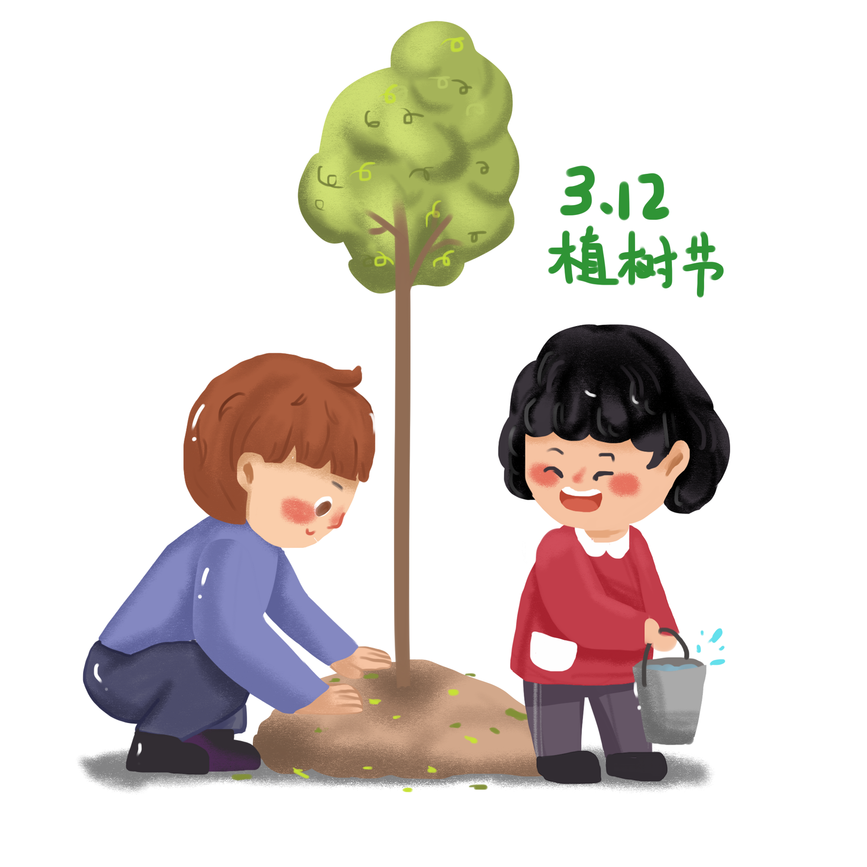
Học sinh tự sửa lỗi trong bài
Đọc lời nhận xét.
Phát hiện lỗi trong bài.
Sửa bài.
Học sinh chia sẻ về bài làm của mình

Slide 9
Góc chia sẻ
Yêu cầu:
1. Lắng nghe một số đoạn hoặc bài làm tốt của các bạn.
2. Chia sẻ điều em cảm thấy ấn tượng hoặc học được điều gì từ bài làm của bạn.
Em hãy chọn một đoạn trong bài làm của em và viết lại theo cách hay hơn.

Slide 10
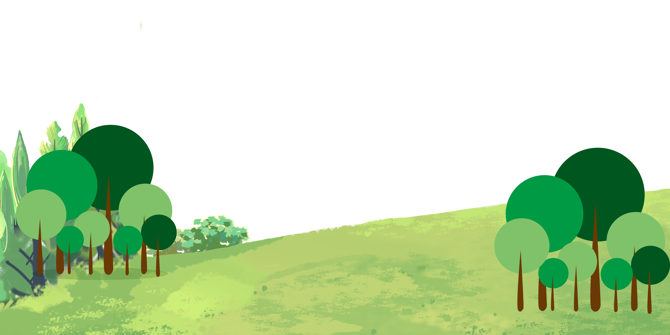
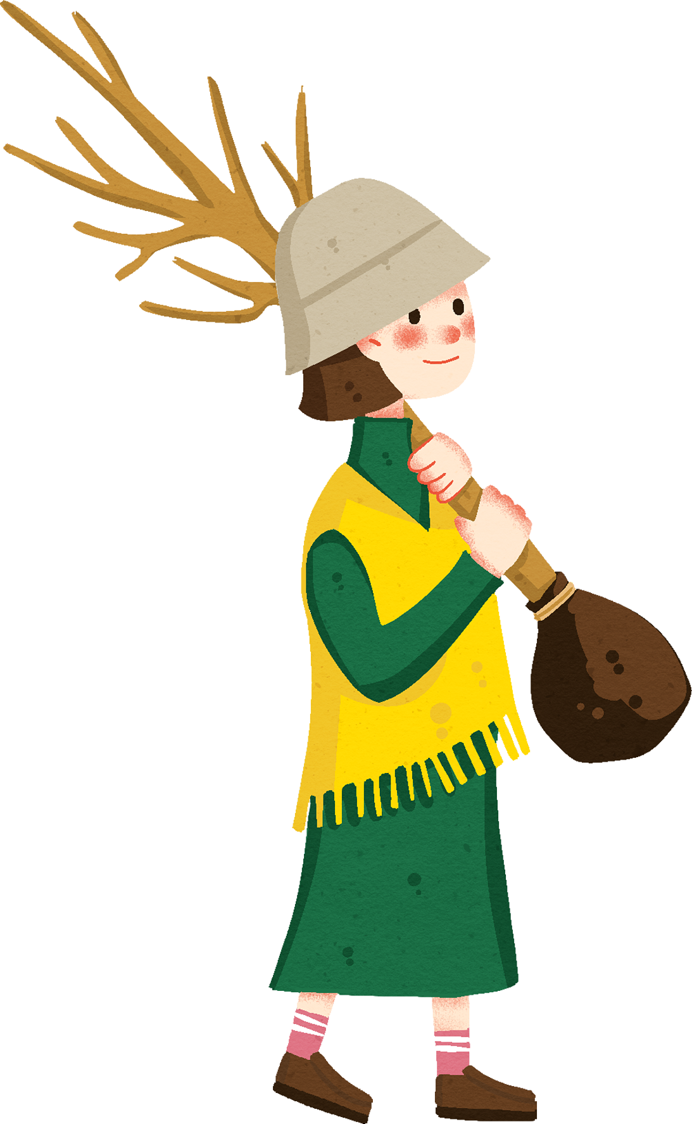
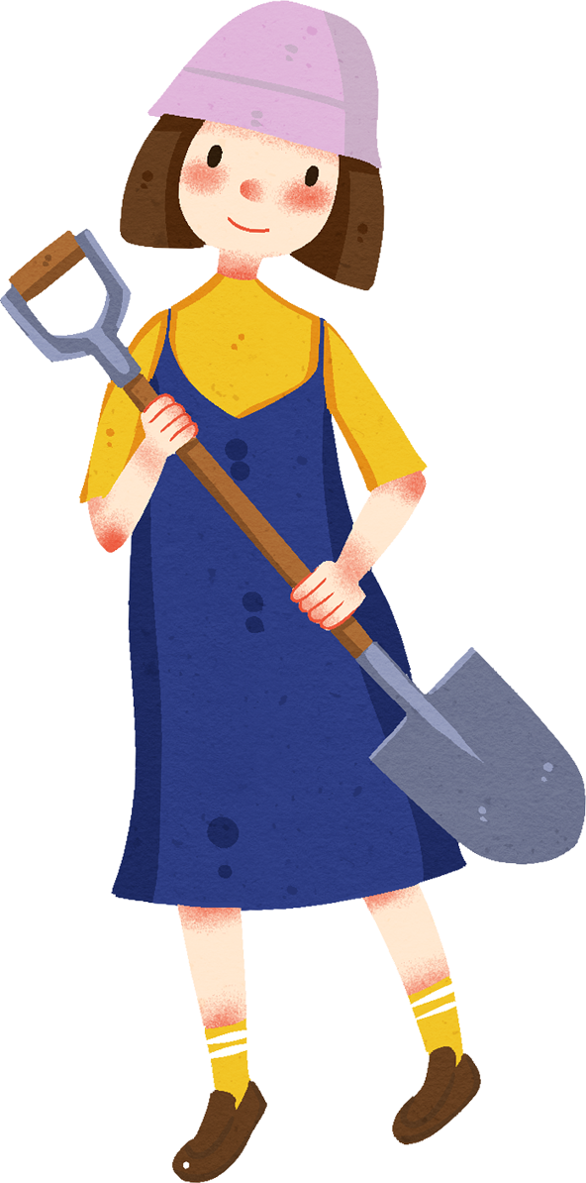
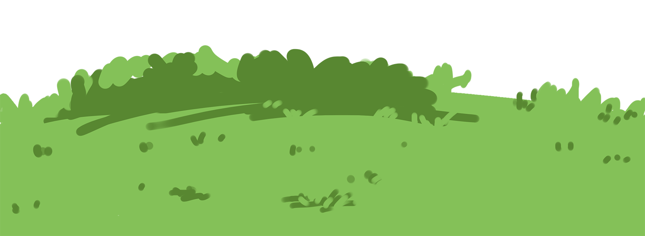
Tạm biệt các em

